Slide 1
微服务开发设计与实践
XXX

Slide 2
目录
微服务概念
单体架构与微服务架构
微服务拆分
微服务设计模式
Restful API
微服务开发框架与流程

Slide 3
1
微服务概念

Slide 4
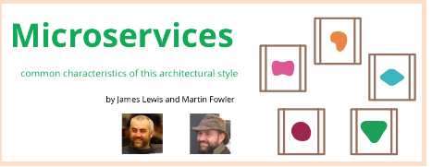
Microservice
In short, the microservice architectural style is an approach to developing a single application as a suite of small services, each running in its own process and communicating with lightweight mechanisms, often an HTTP resource API. These services are built around business capabilities and independently deployable by fully automated deployment machinery. There is a bare minimum of centralized management of these services, which may be written in different programming languages and use different data storage technologies.
Notes:
这是微服务的官方定义
微服务的流行，Martin功不可没，这老头也是个奇人，特别擅长抽象归纳和制造概念
Martin Fowler是国际著名的OO专家，敏捷开发方法的创始人之一，现为ThoughtWorks公司的首席科学家.福勒（Martin Fowler），在面向对象分析设计、UML、模式、软件开发方法学、XP、重构等方面，都是世界顶级的专家，现为Thought Works公司的首席科学家。Thought Works是一家从事企业应用开发和集成的公司。早在20世纪80年代，Fowler就是使用对象技术构建多层企业应用的倡导者，他著有几本经典书籍：《企业应用架构模式》、《UML精粹》和《重构》等。—— 百度百科

Slide 5
微服务
前面的定义太过抽象与高大上，划重点
由一系列独立的服务共同组成系统
每个服务单独部署，运行在自己的进程里
每个服务是为独立的业务开发
服务被分布式的部署在多个地方，但是能被中心化的管理

Slide 6
2
单体架构与微服务架构

Slide 7
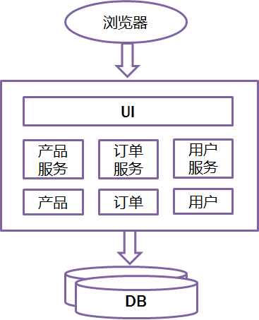
单体架构－传统Web应用方式
基于传统的Java Web开发技术所开发出来的应用都是单体架构，而不是微服务架构。
单体架构有如下特点：
整体打包 － 所有功能打包在一个Jar/War/Ear里
整个应用部署在同一个应用服务器(如WebLogic, Tomcat)内
整个应用位于同一个进程
各功能模块不能单独部署，升级等

Slide 8
单体架构适用场景
创业初期
（同一语言开发，招人成本低; 初期人员少，可快速开发与部署）
性能要求极高，多1s都不行
（微服务分布式架构，进程间网络通讯耗时）

Slide 9
单体架构优缺点
所有模块代码在一起，开发过程容易产生冲突
代码维护难，功能耦合严重，修改代码容易牵一发而动全身
构建时间长，任何小修改必须重新构建整个项目
功能模块依赖严重，稳定性不一个微不足道的小问题，可以导致整个应用挂掉
不能对某一功能模块单独扩容
开发简单直接，集中式管理
适合项目初期和初创期，能够快速出产品原型成果
适合于比较小的应用，容易开发和部署
采用同一种语言和工具开发
功能都在一地，没有分布式调用的程序开销
单体架构
优点
缺点

Slide 10
解决单体架构的痛点
微服务架构
单体架构
现在主流的设计一般会采用基于微服务的架构。简单来说， 微服务的目的是有效的拆分应用，实现敏捷开发和部署 。
微服务设计会把一个大型复杂的系统，按功能或业务拆分成一个个小的，易于部署和维护的服务。微服务设计的核心是服务拆分。

Slide 11
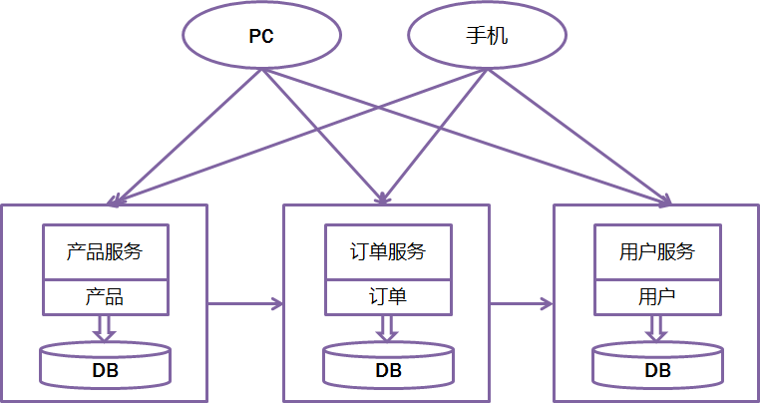
一个微服务设计样例
网上商城系统按业务拆分成了三个单独的微服务。
每个服务可单独地部署在自己的应用服务器(如WebLogic, Tomcat)内，有自己的进程
各功能模块可单独升级与扩容
一个功能模块的故障不会引起整个系统的崩溃

Slide 12
微服务架构优点
松耦合的模块
容错隔离
各功能模块能被独立地开发，部署，测试，替换与升级
各微服务部署在自己的进程里，一个微服务的错误被隔离在自己的进程内，不能影响其他服务和整个系统的运行。
易更换实现技术栈
容易维护与理解
开发团队能够针对某一个微服务采用特定的技术栈进行实现，每个微服务的技术实现可以不同
微服务部署在分布式环境中，适合分布式的团队开发。各团队只需专注于自己负责的微服务与接口提供商，而不需理解太多复杂的系统功能。
紧密结合商业业务
可重用的服务
微服务适合按照商业业务功能和业务容量进行服务设计与切分，能紧密结合商业业务
微服务给多个其它服务和系统提供支持与重用，很容易对一些关键业务的微服务进行扩容，提高商业服务水平与降低商业运行成本。

Slide 13
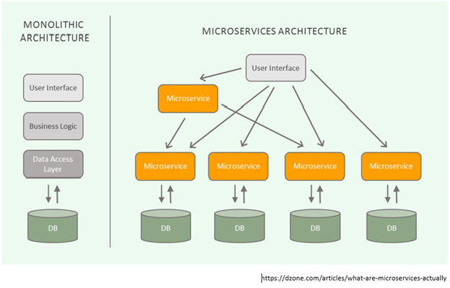
单体架构与微服务架构

Slide 14
单体架构与微服务架构比较
单体架构
微服务架构
所有功能、模块打包在一起，作为一个整体发布(如war, ear)
部署在同一个进程里
扩容：复制多个实例在多台机上，每个实例包含所有的功能模块
模块间互相影响，一损俱损
各模块不能单独升级，替换
一般采用同一技术平台和编程语言进行开发
进程内通讯
每个服务彼此独立，独立开发、部署
每个服务运行在自己的进程里
扩容：可以根据需求扩容某一个单独的Service
各微服务间互相隔离，一个微服务的失败不影响其它Service运行
各微服务可以单独升级
各微服务可以采用不同的技术平台和编程语言进行开发
进程间通讯，如Restful, RPC等
分布式部署

Slide 15
微服务不是银弹
分布式系统的复杂度
性能开销(跨进程、跨网络、多次调用)
可靠性难度大(微服务多、调用失败)
数据一致性(最终一致/分布式事务)
异步通讯(提升吞吐量/提升实现复杂度)
开发调试(工具开发调试分布式系统支持较差)
运维成本
配置中心
微服务部署到特定环境(多slot,如test、staging、production )
日志采集(多Instance的App和Server)
监控报警(进程监控、语义监控、错误日志监控)
部署自动化
微服务独立部署
互联网高速发展、迭代速度快、部署频繁
手动部署成本高，不再适用
自动化部署流水线(如Jenkins pipeline)，降低部署成本，提高部署效率
服务间依赖测试
服务间依赖管理

Slide 16
微服务不是银弹
服务间依赖测试
接口测试，按照约定接口正常工作
契约测试，测试接口的服务方和消费方符合契约
接口多版本兼容性
微服务多，测试面临挑战
服务间依赖管理
多个微服务独立部署
清晰有效展示服务依赖关系
DevOps组织架构
微服务不仅是架构模型，也是组织模型
践行DevOps, 构建全功能团队

Slide 17
哪些场景不适用微服务
需求固定，用户群体小，规模小
（如企业内部OA, ERP等系统）
微服务调用链路变长(跨多层与多进程调用)，多1s都不OK
（微服务分布式架构，进程间网络通讯耗时; 如如证券系统，机器策略交易）
数据一致性要求很高

Slide 18
一个微服务设计样例
网上商城系统按业务拆分成了三个单独的微服务。
每个服务可单独地部署在自己的应用服务器(如WebLogic, Tomcat)内，有自己的进程
各功能模块可单独升级与扩容
一个功能模块的故障不会引起整个系统的崩溃

Slide 19
3
微服务拆分

Slide 20
怎么拆分微服务
按代码行数，第1000行代码拆分出一个微服务 ???
按业务、功能进行拆分
Notes:
第一种肯定是不行的

Slide 21
示例:某二手商品交易平台功能
发布商品
分类查询
关键词搜索
推荐商品
消息中心：私信、留言
个人中心
订单
支付
等等

Slide 22
公司组织架构 （二手商品交易平台功能）
按职能
按事业部
公司
公司
产品中心
技术中心
运维中心
。。。
用户管理事业部
二手房事业部
二手车事业部
订单管理事业部
。。。
Notes:
哪种公司组织架构更加适合采用“微服务架构”？

Slide 23
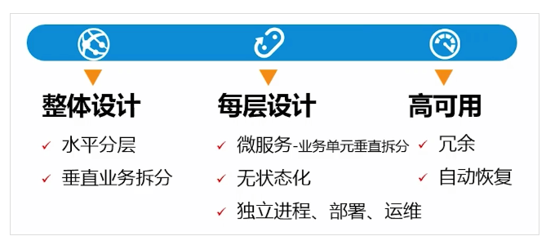
怎么拆分微服务
按照公司的业务进行垂直拆分
按照每个业务进行逻辑分层水平拆分
Notes:
See:
https://blogs.sap.com/2017/09/25/strangler-applications-monolith-to-microservices/

Slide 24
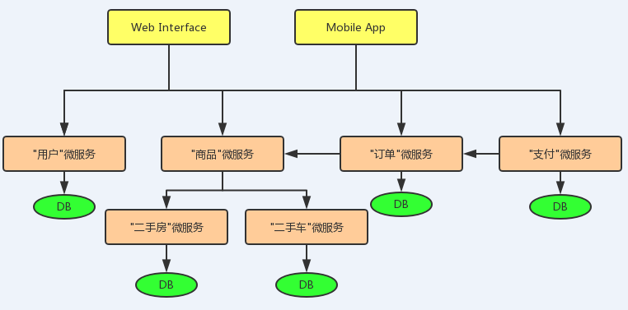
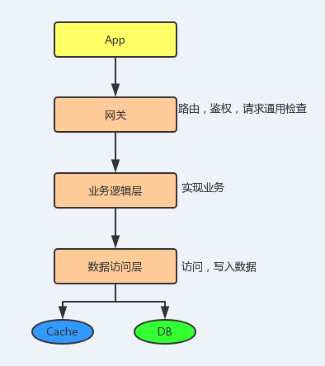
公司组织架构 （二手商品交易平台功能）
按业务垂直拆分
按功能水平拆分

Slide 25
4
微服务设计模式

Slide 26
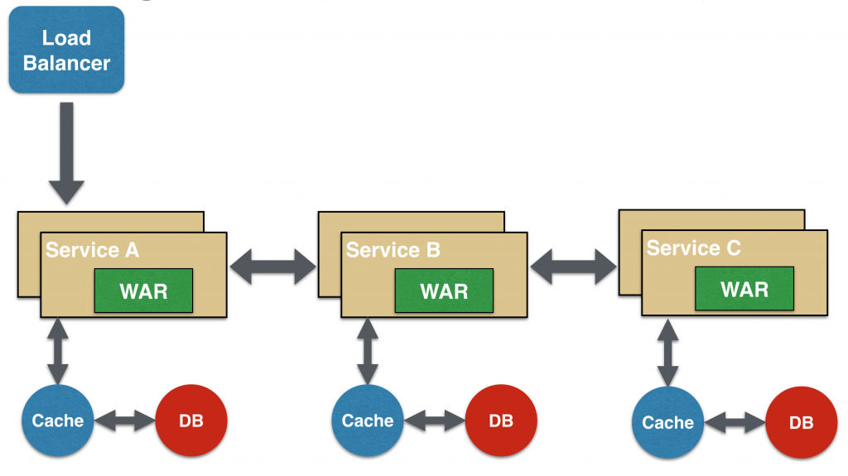
链式微服务设计模式
服务A接收到请求后会与服务B进行通信，类似地，服务B会同服务C进行通信。所有服务都使用同步消息传递。在整个链式调用完成之前，客户端会一直阻塞。因此，服务调用链不宜过长，以免客户端长时间等待。
Notes:
See:
http://www.infoq.com/cn/news/2015/04/micro-service-architecture微服务架构的设计模式

Slide 27
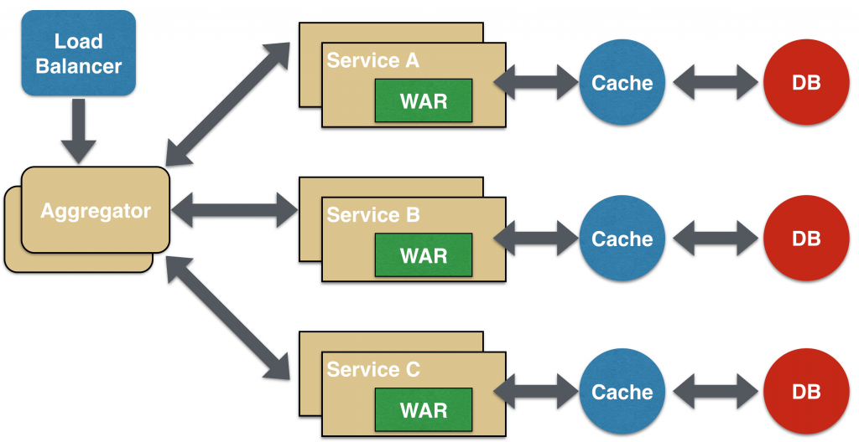
聚合器微服务设计模式
聚合器调用多个服务实现应用程序所需的功能。它可以是一个简单的Web页面，将检索到的数据进行处理展示。它也可以是一个更高层次的组合微服务，对检索到的数据增加业务逻辑后进一步发布成一个新的微服务，这符合DRY原则。另外，每个服务都有自己的缓存和数据库。如果聚合器是一个组合服务，那么它也有自己的缓存和数据库。聚合器可以沿X轴和Z轴独立扩展。
Notes:
比如微信朋友圈，一个朋友圈页面有加载朋友信息，评论信息，图片等，就是采用了一个聚合器设计模式，将多个微服务的结果内容整合到了一个页面止

Slide 28
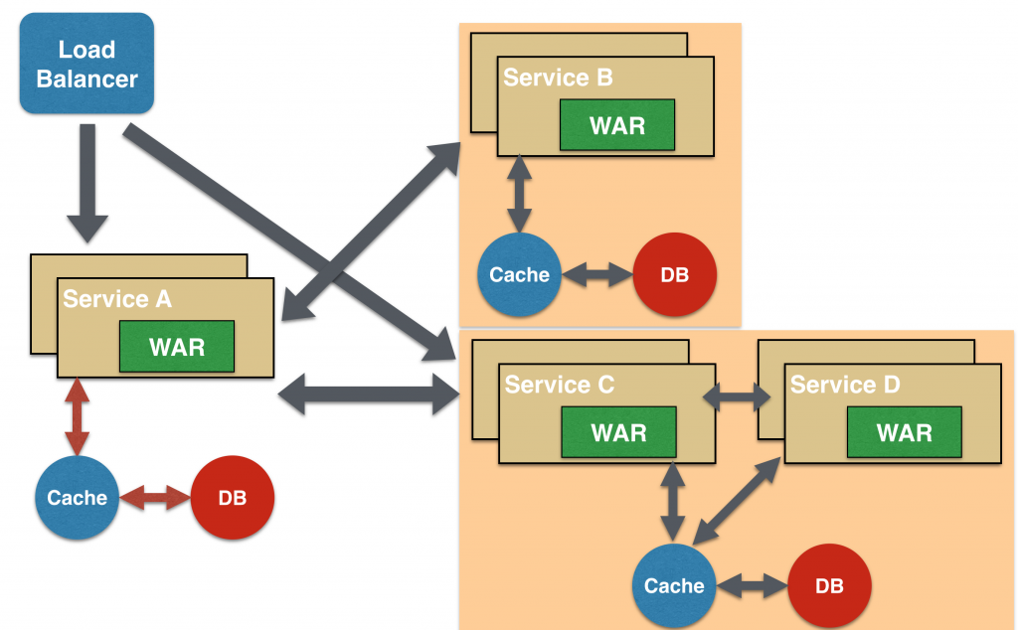
数据共享微服务设计模式
部分微服务可能会共享缓存和数据库存储。不过，这只有在两个服务之间存在强耦合关系时才可以。对于基于微服务的新建应用程序而言，这是一种反模式。
适用场景：
读写分离，按API CRUD职能拆分成不同的微服务。比如：刷微博，读操作远远大于写操作时。

Slide 29
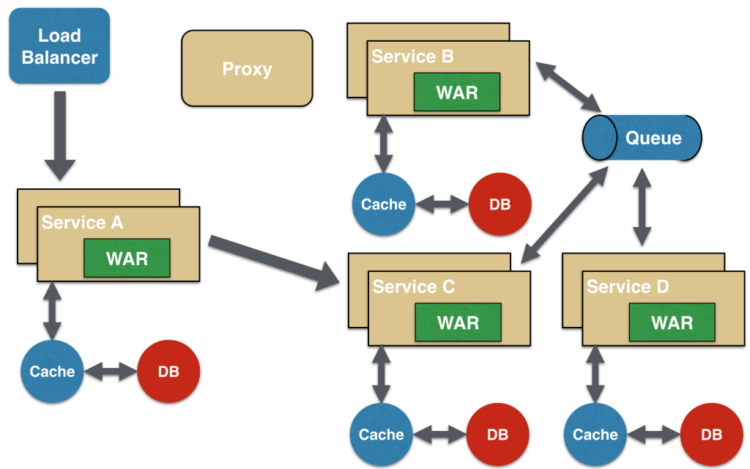
异步消息传递微服务设计模式
虽然REST设计模式非常流行，但它是同步的，会造成阻塞。因此部分基于微服务的架构可能会选择使用消息队列代替REST请求/响应。
为什么使用异步消息通讯方式：
异步模式request不被阻塞，能提高系统吞吐量

Slide 30
微服务同步VS异步模式
同步模式
同步模式
同步模式调用时(如Rest API调用)，request必须等待service的response响应，否则会阻塞等待
优点：
系统功能实现简单，不需要额外组件的帮助
缺点：
调用链路长，任何一层出现性能瓶颈都会导致request等待越时。系统吞吐量低
调用失败及多次重试仍失败，存在数据丢失风险
加MQueue，解藕Service的client端与Server端，数据放入MQueue后,request可立即返回
优点：
Request不会被阻塞
提高系统吞吐量
消息保存在Mqueue中，不易丢失
缺点：
系统功能实现复杂，需要引入MQueue
消息去重问题，同一个消息可能被加入MQueue中多次

Slide 31
同步、异步模式使用场景
读操作 → 同步模式
写操作 → 异步模式
Notes:
读的时候一定要等到有结果返回，所以只能用同步模式
写的时候，对于数据实时性不是特别高的数据，可以把写的内容先写到一个队列里，再将队列里的内容批量一次写到真正的DB中，所以写可以用异步模式

Slide 32
5
Restful API

Slide 33
Restful API
REST -- Representational State Transfer，英语的直译就是“表现层状态转移”
一句话描述Restful API:
URL定位资源，用HTTP动词（GET,POST,PUT,DELETE)描述操作
RESTful API由后台也就是SERVER来提供服务，前端来调用。前端调用API向后台发起HTTP请求，后台响应请求将处理结果反馈给前端。也就是说RESTful是典型的基于HTTP的协议。
各微服务间通过Restful API互相调用

Slide 34
Restful API四要素
资源
统一接口
资源就是网络上的一个实体， 总是要通过一种载体来反映它的内容。
采用统一的，符合HTTP规范的方法来完成CRUD。
T
每个URI都对应一个特定的资源。
URI
无状态即所有的资源都可以URI定位，而且这个定位与其他资源无关。
无状态
Notes:
资源就是网络上的一个实体，一段文本，一张图片或者一首歌曲。资源总是要通过一种载体来反应它的内容。文本可以用TXT，也可以用HTML或者XML、图片可以用JPG格式或者PNG格式，JSON是现在最常用的资源表现形式。
RESTful风格的数据元操CRUD（create,read,update,delete）分别对应HTTP方法：GET用来获取资源，POST用来新建资源（也可以用于更新资源），PUT用来更新资源，DELETE用来删除资源，这样就统一了数据操作的接口。
可以用一个URI（统一资源定位符）指向资源，即每个URI都对应一个特定的资源。要获取这个资源访问它的URI就可以，因此URI就成了每一个资源的地址或识别符。一般的，每个资源至少有一个URI与之对应，最典型的URI就是URL。
无状态 所谓无状态的，即所有的资源，都可以通过URI定位，而且这个定位与其他资源无关，也不会因为其他资源的变化而改变。有状态和无状态的区别，举个简单的例子说明一下。如查询员工的工资，如果查询工资是需要登录系统，进入查询工资的页面，执行相关操作后，获取工资的多少，则这种情况是有状态的，因为查询工资的每一步操作都依赖于前一步操作，只要前置操作不成功，后续操作就无法执行；如果输入一个url即可得到指定员工的工资，则这种情况是无状态的，因为获取工资不依赖于其他资源或状态，且这种情况下，员工工资是一个资源，由一个url与之对应，可以通过HTTP中的GET方法得到资源，这是典型的RESTful风格

Slide 35
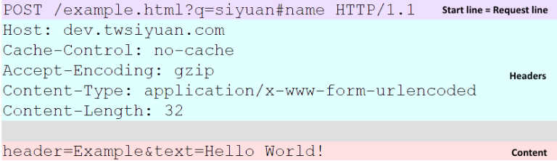
Restful API 请求样例
HTTP请求由三部分组成，分别是：请求行、消息报头、请求正文
请求行以一个方法符号开头，以空格分开，后面跟着请求的URI和协议的版本。格式如下：Method Request-URI HTTP-Version CRLF
Notes:
其中 Method表示请求方法；Request-URI是一个统一资源标识符；HTTP-Version表示请求的HTTP协议版本；CRLF表示回车和换行（除了作为结尾的CRLF外，不允许出现单独的CR或LF字符）

Slide 36
Restful API 请求方法
GET 请求获取Request-URI所标识的资源
POST 在Request-URI所标识的资源后附加新的数据
HEAD 请求获取由Request-URI所标识的资源的响应消息报头
PUT 请求服务器存储一个资源，并用Request-URI作为其标识
DELETE 请求服务器删除Request-URI所标识的资源
TRACE 请求服务器回送收到的请求信息，主要用于测试或诊断
CONNECT 预留将来使用
OPTIONS 请求查询服务器的性能，或者查询与资源相关的选项和需求
最常用的请求方法有是 GET, POST

Slide 37
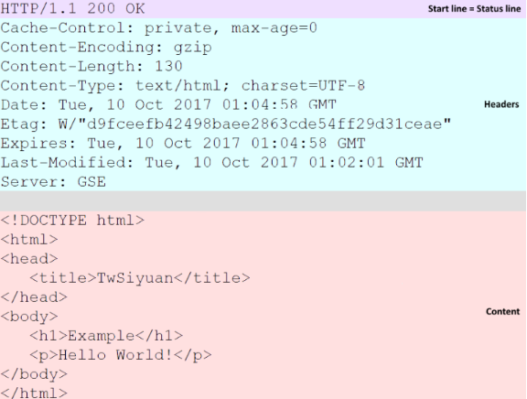
Restful API 响应样例
在接收和解释请求消息后，服务器返回一个HTTP响应消息

Slide 38
Restful API 响应样例
HTTP响应也是由三个部分组成，分别是：状态行、消息报头、响应正文
状态行格式： HTTP-Version Status-Code Reason-Phrase CRLF
Status-Code(状态码)
状态代码有三位数字组成，第一个数字定义了响应的类别，且有五种可能取值： 1xx：指示信息--表示请求已接收，继续处理 2xx：成功--表示请求已被成功接收、理解、接受 3xx：重定向--要完成请求必须进行更进一步的操作 4xx：客户端错误--请求有语法错误或请求无法实现 5xx：服务器端错误–服务器未能实现合法的请求
常见的状态码有: 200, 302, 404 ,500等
Notes:
HTTP-Version表示服务器HTTP协议的版本；Status-Code表示服务器发回的响应状态代码；Reason-Phrase表示状态代码的文本描述。
详细的状态代码信息请参考：https://en.wikipedia.org/wiki/List_of_HTTP_status_codes

Slide 39
Http 消息报头
HTTP消息报头包括普通报头、请求报头、响应报头、实体报头。 每一个报头域都是由 名字+“：”+空格+值 组成，消息报头域的名字是大小写无关的。
常用的是请求报头和响应报头。
请求报头
常用的有: "Accept","Accept-Charset","Accept-Encoding","Authorization","Host", "User-Agent"
响应报头
响应报头允许服务器传递不能放在状态行中的附加响应信息，以及关于服务器的信息和对Request-URI所标识的资源进行下一步访问的信息。
常用的有: "Location","Server","WWW-Authenticate"
Notes:
响应报头:
Location: Location响应报头域用于重定向接受者到一个新的位置。Location响应报头域常用在更换域名的时候。
Server: Server响应报头域包含了服务器用来处理请求的软件信息。与User-Agent请求报头域是相对应的。
WWW-Authenticate: 表明在请求获取这个实体时应当使用的认证模式。WWW-Authenticate响应报头域必须被包含在401（未授权的）响应消息中，客户端收到401响应消息时候，并发送Authorization报头域请求服务器对其进行验证时，服务端响应报头就包含该报头域。
详细的报头信息请参考：https://en.wikipedia.org/wiki/List_of_HTTP_header_fields

Slide 40
6
微服务开发框架与流程

Slide 41
认识Spring框架
Spring是Java领域一个轻量级控制反转(IoC)和面向切面(AOP)的容器框架。
Spring框架使用基本的JavaBean代替EJB,是为了解决JavaEE企业应用开发的复杂性。
Spring可以与Struts、Hibernate/JPA等框架结合使用，为JavaEE域提供一个以统一的、完整的解决方案。

Slide 42
认识Spring框架
Spring是Java领域一个轻量级控制反转(IoC)和面向切面(AOP)的容器框架。
Spring框架使用基本的JavaBean代替EJB,是为了解决JavaEE企业应用开发的复杂性。
Spring可以与Struts、Hibernate/JPA等框架结合使用，为JavaEE域提供一个以统一的、完整的解决方案。

Slide 43
Spring的特性
轻量
控制反转
面向切面
容器
框架
Notes:
轻量——从大小与开销两方面而言Spring都是轻量的。完整的Spring框架可以在一个大小只有1MB多的JAR文件里发布。并且Spring所需的处理开销也是微不足道的。此外，Spring是非侵入式的：典型地，Spring应用中的对象不依赖于Spring的特定类。
控制反转——Spring通过一种称作控制反转（IoC）的技术促进了松耦合。当应用了IoC，一个对象依赖的其它对象会通过被动的方式传递进来，而不是这个对象自己创建或者查找依赖对象。你可以认为IoC与JNDI相反——不是对象从容器中查找依赖，而是容器在对象初始化时不等对象请求就主动将依赖传递给它。
面向切面——Spring提供了面向切面编程的丰富支持，允许通过分离应用的业务逻辑与系统级服务（例如审计（auditing）和事务（transaction）管理）进行内聚性的开发。应用对象只实现它们应该做的——完成业务逻辑——仅此而已。它们并不负责（甚至是意识）其它的系统级关注点，例如日志或事务支持。
容器——Spring包含并管理应用对象的配置和生命周期，在这个意义上它是一种容器，你可以配置你的每个bean如何被创建——基于一个可配置原型（prototype），你的bean可以创建一个单独的实例或者每次需要时都生成一个新的实例——以及它们是如何相互关联的。然而，Spring不应该被混同于传统的重量级的EJB容器，它们经常是庞大与笨重的，难以使用。
框架——Spring可以将简单的组件配置、组合成为复杂的应用。在Spring中，应用对象被声明式地组合，典型地是在一个XML文件里。Spring也提供了很多基础功能（事务管理、持久化框架集成等等），将应用逻辑的开发留给了你

Slide 44
Spring的基本组成
完善的轻量级核心框架
IOC(依赖注入)功能
AOP(控制反转)功能
集成数据持久层：JPA, Hibernate, iBATIS SQL Maps， Spring JDBC
通用的事务管理抽象层
灵活的MVC Web应用框架 （Spring MVC）

Slide 45
Spring的缺点
手动配置的地方多，配置太过复杂繁琐，难于编写和管理
需要依赖大量第三方库，依赖管理复杂，搭建应用程序架构容易导致第三方library冲突

Slide 46
认识SpringBoot
SpringBoot是由Pivotal团队提供的全新框架，其设计目的是用来简化新Spring应用的初始搭建以及开发过程。
SpringBoot本身并不提供Spring框架的核心特性以及扩展功能，只是用于快速、敏捷地开发新一代基于Spring框架的应用程序。
SpringBoot并不是用来替代Spring的解决方案，而是和Spring框架紧密结合用于提升Spring开发者体验的工具。

Slide 47
SpringBoot的核心功能
Spring Boot以jar包的形式来运行，运行Spring Boot项目只需java -jar xx.jar类运行,非常方便
独立运行的Spring项目
Spring Boot可以内嵌Tomcat，这样我们无需以war包的形式部署项目
内嵌Servlet容器
Spring Boot 通过starter提供许多默认的依赖，帮助简化Maven配置
starter简化依赖管理
无需提供XML配置，在代码中依靠注解实现配置
无代码生成和xml配置
SpringBoot启动时自动扫描注解，加载并配置好spring
自动配置Spring

Slide 48
Spring Boot入门Demo
Spring-Boot “Hello-World” demo, 感受Spring-Boot开发应用及部署，启动应用多么简单
Demo，详见代码：
https://github.com/XQQ8765/demo-projects/tree/master/demo-springboot-helloworld
Notes:
前提条件:
1.安装JDK1.8, 设置好JAVA_HOME环境变量
2.安装Maven3(我用的是3.5.0), , 设置好MAVEN_HOME环境变量
3.构建Project, 运行命令: mvn clean package
4.启动应用程序
进行target目录， 运行命令: java -jar demo-springboot-helloworld-1.0-SNAPSHOT.jar
5.访问URL, 将看到spring-boot输出"Hello World!"到浏览器上
http://localhost:8080

Slide 49
认识SpringCloud
SpringCloud是基于SpringBoot的一整套实现微服务的框架。
SpringCloud提供了微服务开发所需的配置管理、服务发现、断路器、智能路由、微代理、控制总线、全局锁、决策竞选、分布式会话和集群状态管理等组件。
SpringCloud跟spring boot框架一起使用，会让开发微服务架构的云服务非常好的方便。
Notes:
See http://spring.io/projects/spring-cloud

Slide 50
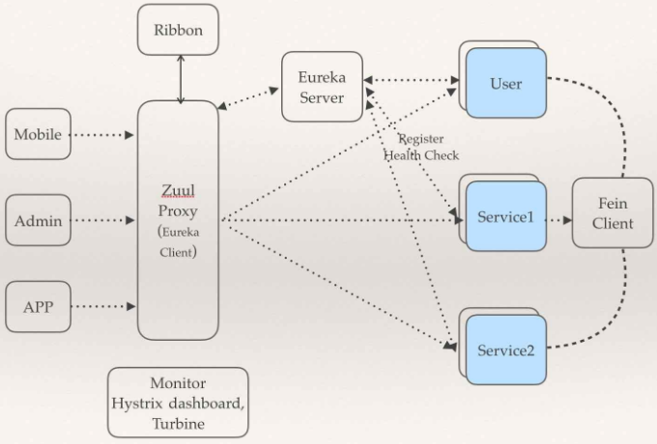
SpringCloud组件架构
SpringCloud由诸多子项目组成，共同组合并提供Java界最流行的微服务架构

Slide 51
SpringCloud子项目
Spring Cloud Config：配置管理开发工具包，可以让你把配置放到远程服务器，目前支持本地存储、Git以及Subversion。
Spring Cloud Bus：事件、消息总线，用于在集群（例如，配置变化事件）中传播状态变化，可与Spring Cloud Config联合实现热部署。
Spring Cloud Netflix：针对多种Netflix组件提供的开发工具包，其中包括Eureka、Hystrix、Zuul、Archaius等。

Slide 52
SpringCloud Netflix子项目
Netflix Eureka：云端负载均衡，一个基于 REST 的服务，用于定位服务，以实现云端的负载均衡和中间层服务器的故障转移。
Netflix Hystrix：容错管理工具，旨在通过控制服务和第三方库的节点,从而对延迟和故障提供更强大的容错能力。
Netflix Zuul：边缘服务工具，是提供动态路由，监控，弹性，安全等的边缘服务。
Netflix Archaius：配置管理API，包含一系列配置管理API，提供动态类型化属性、线程安全配置操作、轮询框架、回调机制等功能。

Slide 53
SpringCloud子项目
Spring Cloud for Cloud Foundry：通过Oauth2协议绑定服务到CloudFoundry，CloudFoundry是VMware推出的开源PaaS云平台。
Spring Cloud Sleuth：日志收集工具包，封装了Dapper,Zipkin和HTrace操作。
Spring Cloud Data Flow：大数据操作工具，通过命令行方式操作数据流。
Spring Cloud Security：安全工具包，为你的应用程序添加安全控制，主要是指OAuth2。

Slide 54
SpringCloud子项目
Spring Cloud Consul：封装了Consul操作，consul是一个服务发现与配置工具，与Docker容器可以无缝集成。
Spring Cloud Zookeeper：操作Zookeeper的工具包，用于使用zookeeper方式的服务注册和发现。
Spring Cloud Stream：数据流操作开发包，封装了与Redis,Rabbit、Kafka等发送接收消息。
Spring Cloud CLI：基于 Spring Boot CLI，可以让你以命令行方式快速建立云组件。

Slide 55
SpringCloud的特性
约定优于配置
开箱即用、快速启动
适用于各种环境
轻量级的组件
组件支持丰富，功能齐全

Slide 56
微服务开发流程
部署及上线
开发及测试
设计Restful API
调研系统需求，拆分微服务
Notes:
根据业务功能和组织架构，对整个系统进行微服务的垂直拆分和水平拆分
Restful API可以使用Swagger在线工具编辑Restful API文档，参见https://swagger.io/
Restful API可以使用Swagger, Postman等工具进行测试
微服务适合于采用敏捷开发，每一个服务都应该是易于测试的，测试又分单元测试，契约测试，集成测试，压力测试等
微服务可以跟DevOps很好地结合起来，同时可以借助Docker等工具，非常容易将微服务应用自动部署到云上及进行扩容。
一般微服务应用会分不同的Stage, 如测试用的Stage,产品Stage等。只有当测试用的Stage运行稳定，测试运行成功后，才能自动deploy到产品Stage上

Slide 57
Spring Cloud微服务Demo
“Book-Service” Demo, 熟悉Spring Cloud开发一个微服务，及用”Swagger”浏览及测试微服务的Restful API
Demo，详见代码：
https://github.com/XQQ8765/demo-projects/tree/master/demo-springboot-helloworld
Notes:
通过此Demo熟悉微服务开发框架的使用和开发流程
前提条件:
1.安装JDK1.8, 设置好JAVA_HOME环境变量
2.安装Maven3(我用的是3.5.0), 设置好MAVEN_HOME环境变量
３. 构建Project, 运行命令: mvn clean package
4. 启动应用程序
进行target目录， 运行命令: java -jar demo-microservice-bookstore-1.0-SNAPSHOT.jar
5. 访问以下URL
查看微服务book-service api文档
http://localhost:8090/v2/api-docs
使用Swagger测试Restful API
http://localhost:8090/swagger-ui.html
#列出所有书籍
http://localhost:8090/books
#根据bookId=2找书籍
http://localhost:8090/books/2
#Find books by keywork "Java"
#根据关键字"Java"找书籍
http://localhost:8090/books/search?keyword=Java

Slide 58
谢谢

